Slide 1
3. evaluation
<개념 위주로>
@m.joon_ixix

Slide 2
1. 정확도 (Accuracy)
항상 써오던 accuracy_score
전체 예측 중에 얼마나 맞았는지.
Ex) 100 predictions. 85 correct. → Accuracy = 0.85

Slide 3
2. 오차 행렬 (Confusion matrix)
 |  | Prediction
 |  | 0 (Negative) | 1 (Positive)
Actual | 0 (Negative) | TN | FP
 | 1 (Positive) | FN | TP
False로 시작
→ “내가 어떻게 predict 했는지”로 이름 결정
TN | FP
FN | TP
오차 행렬 ➔
각각의 칸에는
해당하는 데이터의 개수 (레코드 수)

Slide 4

3. 정밀도 (precision)
* 정밀도, 재현율 → Positive 에 중점을 두자!
“내가 얼마나 정밀하게 했는지?” → “내가 예측한 positive들이 얼마나 맞는지?”
정$밀도=\frac{TP}{TP+FP}$
정밀도가 중요한 경우 → FP가 적어야 함
→ 실제로 negative인데, positive라고 잘못 판단하면 안됨 → (예시) 스팸 메일 판단

Slide 5

4. 재현율 (recall)
“얼마나 재현을 잘했는지?” → “실제로 positive인 것들을 얼마나 정확하게 잡아냈는지?”
재$현율=\frac{TP}{TP+FN}$
재현율이 중요한 경우 → FN가 적어야 함
→ 실제로 positive인데, negative라고 잘못 판단하면 안됨 → (예시) 암 진단

Slide 6
* 정밀도, 재현율은 서로 Trade-off 관계 (참고: 1종 오류와 2종 오류의 trade-off → FP vs FN)
Prediction에 사용되는 Threshold (임계값) 조절을 통해
FP와 FN를 적절히 조절하여 정밀도와 재현율을 조절할 수 있다!

Slide 7

5. F1-score
$$F1=\frac{2}{\frac{1}{recall}+\frac{1}{precision}}=2∗\frac{precision ∗recall}{precision+recall}$$
precision & recall 이 치우치지 않고 균등할수록 F1 score는 높게 나옴

Slide 8
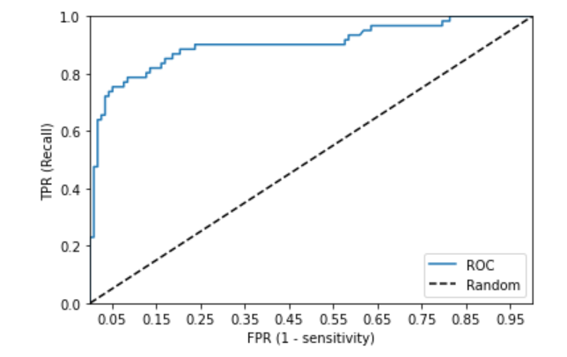

6. ROC, auc
ROC curve
TPR = $\frac{TP}{TP+FN}$ (실제로 Positive인 것 중에 얼마나 TP가 나왔는지)
FPR = $\frac{FP}{TN+FP}$ (실제로 Negative인 것 중에 얼마나 FP가 나왔는지)
곡선이 직선(random 상황)에서 멀어질 수록 모델의 예측 성능이 좋은 것
AUC score : ROC curve에서 곡선 아래 부분의 넓이 (大大익선)

Slide 9
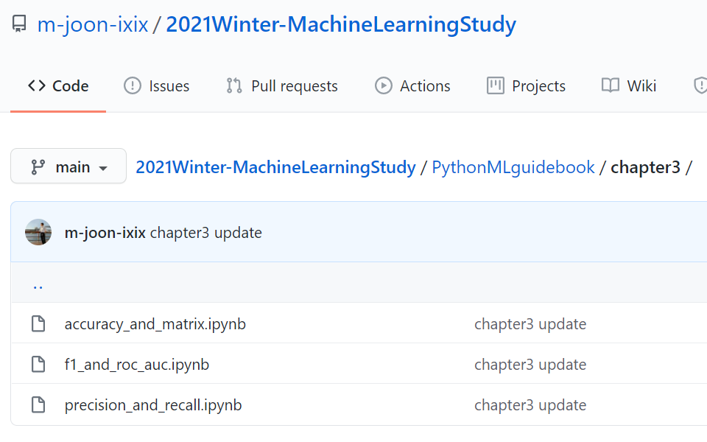
분석은 코드 보면서 ☺

